Slide 1


Informationen zu den Spielgruppen in der Gemeinde Bauma

Slide 2
Ablauf der Präsentation
Was ist Spielgruppe?
Kinder lernen im Spiel
Kurzfilm Lerngelegenheit Pfütze
Vorstellung der verschiedenen Spielgruppen der Gemeinde Bauma
Kindergartenlehrperson Deborah Raschle
App Parentu

Slide 3
Was ist Spielgruppe?
Die Spielgruppe bietet frühkindliche Bildung, Betreuung und Erziehung und unterstützt die soziale, emotionale, kognitive, körperliche und psychische Entwicklung von allen Kindern zu eigenverantwortlichen und gemeinschaftsfähigen Persönlichkeiten.
Die Spielgruppe erleichtert den Start in den zukünftigen Schulalltag für alle Kinder – ein Beitrag zur Chancengleichheit.

Slide 4
In allen Spielgruppen ist gemeinsam, dass sie Kinder vor dem Kindergarten ganzheitlich in Spiel, Gestalten und Begegnen umfassende Erfahrungsfelder ermöglichen und sie dabei unterstützen.
Die Spielgruppe fördert Elternkontakte / Elternbildung, in dem sie Eltern in die Spielgruppenarbeit einbezieht sowie Austauschgefässe wie Elternabende, Elternveranstaltungen und Elterngespräche anbietet.

Slide 5
Die Spielgruppe ist für Kinder und Eltern mit Migrationshintergrund ein wichtiger Schritt zur Integration, ebenso für Kinder mit besonderen Bedürfnissen.
Das zentrale Bildungsmittel in diesem Alter ist das Spiel, welches in der Spielgruppe im Mittelpunkt steht.
Auszug aus : sslv-schweizerischer-spielgruppen-leiterinnen-verband

Slide 6
Kinder lernen im Spiel
Im Spiel suchen sich Kinder die Anregungen, die sie gerade für ihre Entwicklung brauchen.
Sie lernen die Welt kennen, finden heraus, wie die Dinge funktionieren, wozu sie zu gebrauchen sind und welchen Sinn sie haben.
Sie machen sich vertraut mit alltäglichen Gegenständen, wie sie beschaffen sind und worin sie sich unterscheiden.

Slide 7
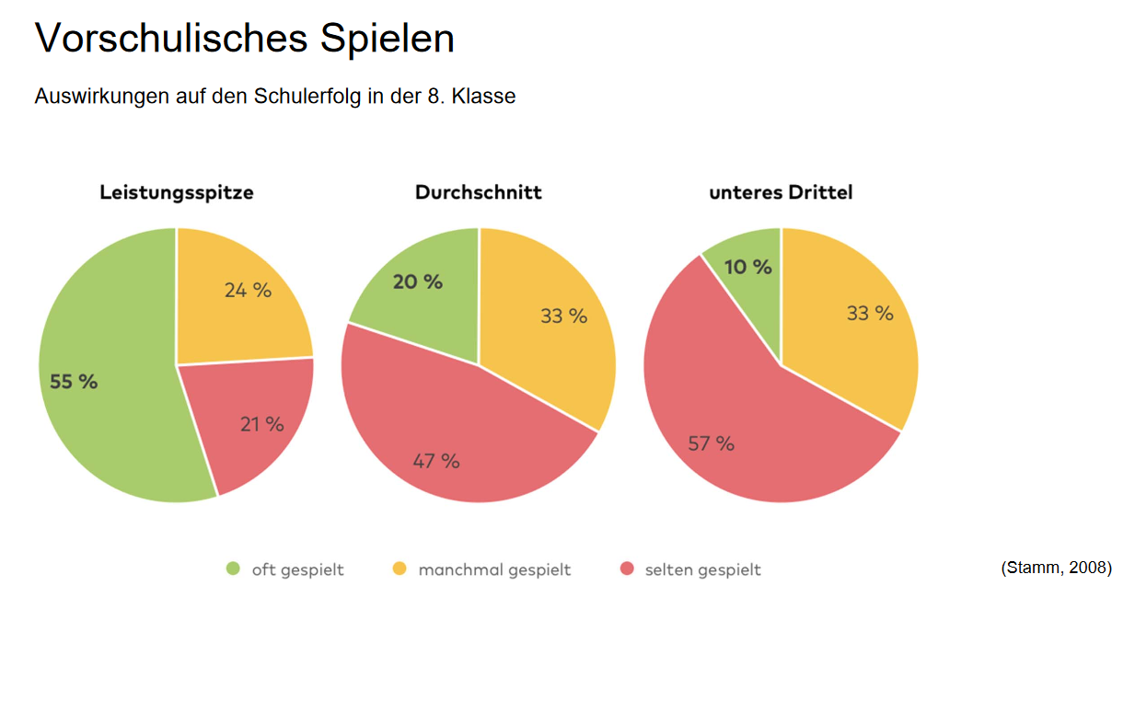

Slide 8

Lerngelegenheit Pfütze

Slide 9
Lerngelegenheiten
Znüni
Bilderbuch
Socken
Hände
www.kinder-4.ch

Slide 10
Spielgruppen der Gemeinde Bauma
Sabrina`s Kinder- und Waldspielgruppe
Spielgruppe Wunderchnöiel
Dusse Verusse

Slide 11

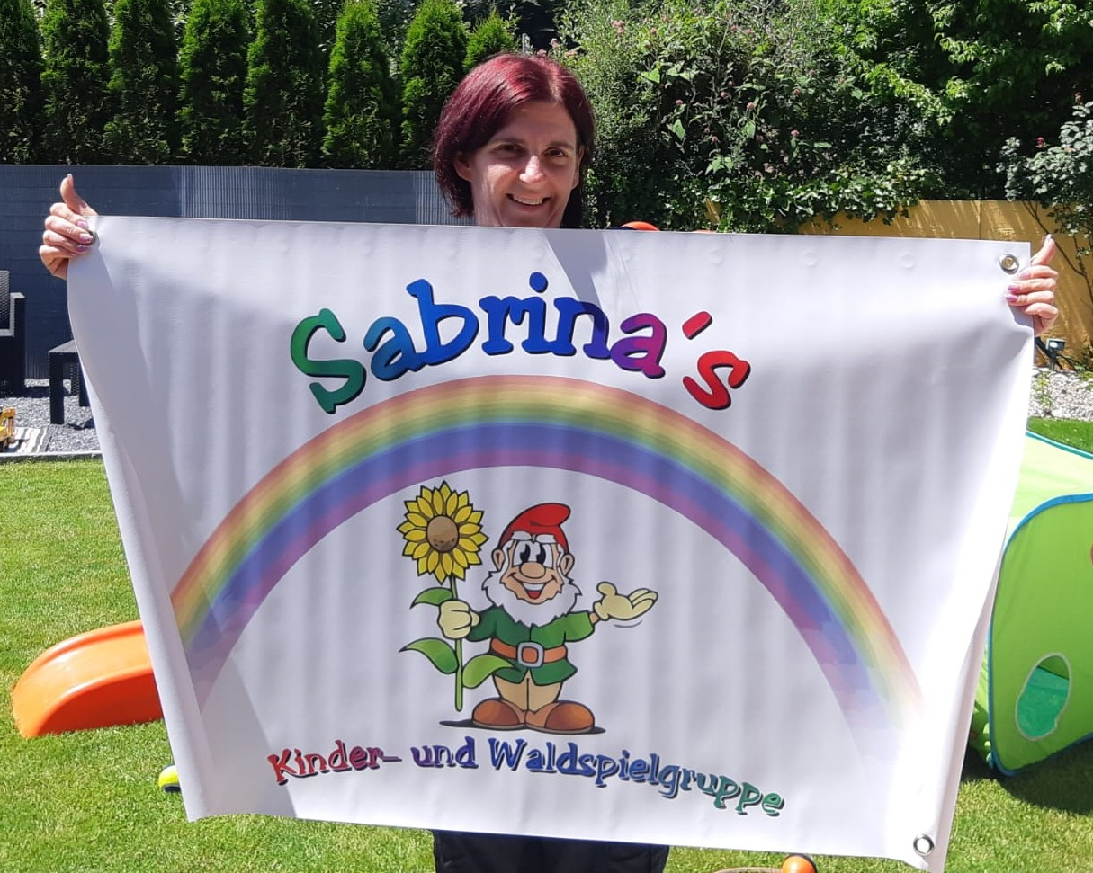
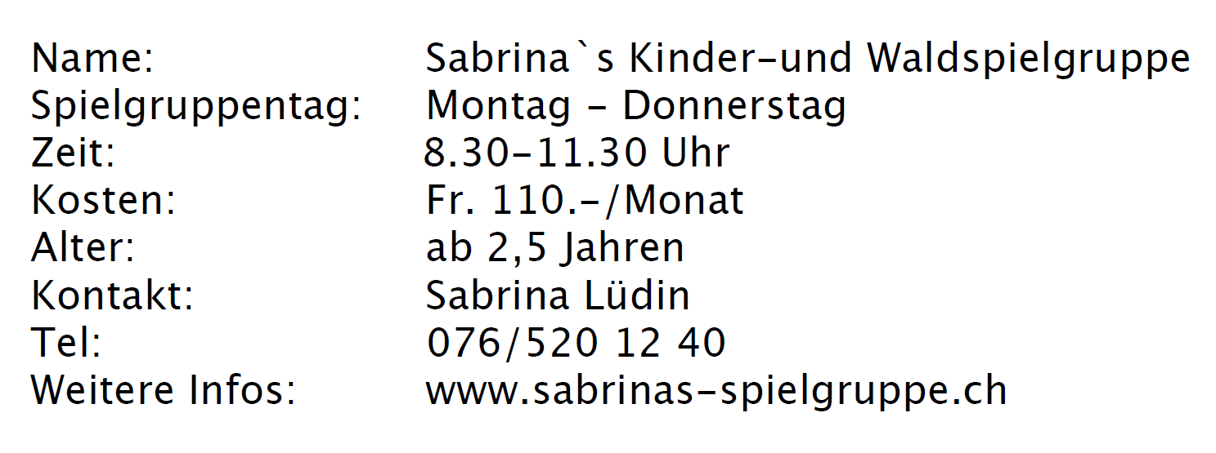

Slide 12
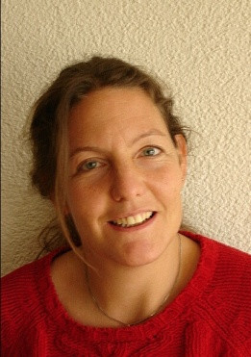

Name: Spielgruppe Wunderchnöiel
Spielgruppentage: Montag, Dienstag, Donnerstag, Freitag
Zeit: 8.20-11.30 Uhr
Alter: ab 2,5 Jahren
Kosten: Fr. 27.-/Mal
Kontakt: Rahel Eusebio
Tel: 052/386 15 11
Weitere Infos: www.spielgruppe-bauma.ch

Slide 13
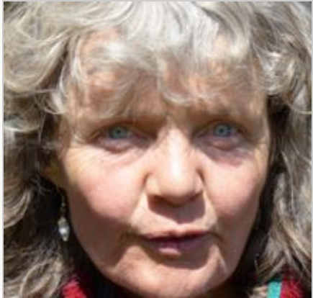

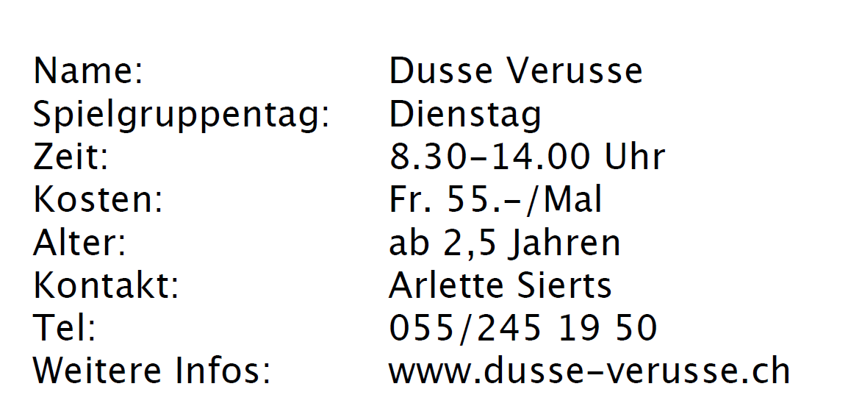

Slide 14
Einschulung
Eintritt in den KG

Slide 15
Eltern und Schule wünschen sich den bestmöglichen Schuleintritt für alle Kinder

Slide 16



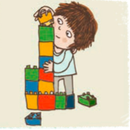





Slide 17
Was sollte mein Kind können, wenn
es in den Kindergarten geht?
allein auf die Toilette gehen
für ein paar Stunden von seinen Eltern getrennt sein
sorgfältig umgehen mit Lebewesen und Materialien
mit anderen Kindern spielen, rennen, klettern und balancieren
mit der Schere Papier schneiden, mit Stiften zeichnen und mit Leim kleben
sich selbständig an- und ausziehen
Hände waschen sowie Mund und Nase putzen
einfache Aussagen auf Deutsch verstehen und Aufforderungen ausführen
einige Zeit bei einer Sache bleiben und sich auf diese einlassen
nach dem Spielen aufräumen – bei Bedarf mit Hilfe

Slide 18
Was muss mein Kind noch nicht
können:
              Schreiben
              Rechnen
              Lesen

Slide 19
Hilf mir es selbst zu tun

Slide 20

https://vsa.zh.ch

Slide 21
Bei Unsicherheiten betreffend
der Entwicklung Ihres Kindes
wenden Sie sich an:
        Spielgruppenleiterin / Kita Leiterin
        Fachstelle z.B Kinderarzt oder Familienberatung
        Kindergartenlehrperson / Schulleiter

Slide 22
Viel Erfolg!

Slide 23

einfach und übersichtlich
Informationen sind jederzeit zugänglich
über 300 Inhalte altersentsprechend
Aufwachsen, Bildung und Erziehung der Kinder
Anregungen zur Gestaltung des Familienalltags
Hinweise auf Events und Aktuelles aus der Region

Slide 24
Push-Nachrichten
Entwicklungsphasen der Kinder
Muttersprache
Bring-Prinzip
www.parentu.ch

Slide 25
Herzlichen Dank!

